Slide 1


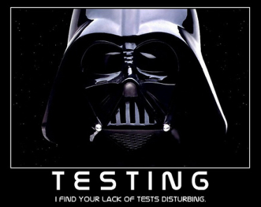

Покриване на кода с тестове
(Code Coverage)
Разработка
на софтуер
Учителски екип
Обучение за ИТ кариера
https://it-kariera.mon.bg/e-learning/

Slide 2

Съдържание
Какво представлява покриването на кода с тестове?
Как да разберем колко код сме покрили?

Slide 3
Пример: Метод за деление на 2 цели числа
Нека разгледаме следното парче код:
public int Divide(int x, int y){
if(y!=0)
{
return x/y;
}
return 0;
}

Slide 4
Тестване на метода за деление
Нека сме написали следния тест:
[Test]
public void Dividing4By2Gives2() {
Divider div = new Divider();
var result = div.Divide(4, 2);
Assert.AreEqual(2, result, "Dividing 4 by 2 does not result in 2.");
}

Slide 5
Тестване на метода за деление (2)
Очевидно тестът, който написахме винаги ще има стойност за y != 0. A как да тестваме, останалата част от тялото на метод Divide()? Просто – написвайки още един компонентен тест ☺
Очевидно подобни „непокрити“ редове лесно могат да бъдат пропуснати поради невнимание и изобщо да не бъдат тествани. За да се избегне това е измислено покриването на кода с тестове.

Slide 6
Тестване на метода за деление (3)
Очевидно тестът, който написахме винаги ще има стойност за y != 0. A как да тестваме, останалата част от тялото на метод Divide()? Просто – написвайки още един компонентен тест ☺
Очевидно подобни „непокрити“ редове лесно могат да бъдат пропуснати поради невнимание и изобщо да не бъдат тествани. За да се избегне това е измислено покриването на кода с тестове.

Slide 7
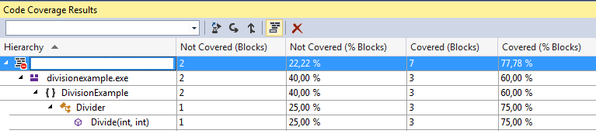
Как да разберем колко код сме покрили?
Във Visual Studio:
От меню [Test] -> Analyze Code Coverage -> All tests
От прозорчето изберете частта от проекта, която ви интересува:
Show Code Coverage Coloring

Slide 8
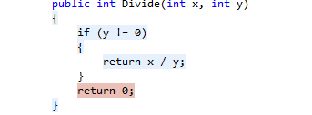
Как да разберем колко код сме покрили? (2)
Използвайки бутончето Show Code Coverage Coloring можем да видим визуално кои редове сме покрили
Очевидно от 4 реда сме покрили с тестове 3, т.е. 75%
Оптималният резултат за един софтуерен проект е около 80%

Slide 9


Обобщение
Процентът на покритие на кода показва колко процента от редовете код са покрити с тестове
Оптималният резултат е около 80%

Slide 10
Компонентно тестване
https://it-kariera.mon.bg/e-learning/

Slide 11




Министерство на образованието и науката (МОН)
Настоящият курс (презентации, примери, задачи, упражнения и др.) е разработен за нуждите на Национална програма "Обучение за ИТ кариера" на МОН за подготовка по професия "Приложен програмист"
Курсът е базиран на учебно съдържание и методика, предоставени от фондация "Софтуерен университет" и се разпространява под свободен лиценз CC-BY-NC-SA

